Slide 1
第6章 支持向量机

Slide 2
主要内容
间隔与支持向量
对偶问题
核函数
软间隔与正则化
支持向量回归
核方法

Slide 3
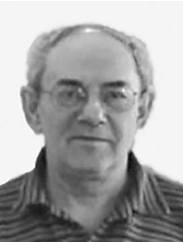
6.0 SVM与统计学习简史
1963年，Vapnik提出支持向量的概念
1968年，Vapnik和Chervonenkis提出VC维
1974年，提出结构风险最小化原则
1995年，Support Vector Network文章发表
1995年,《The Nature of Statistical Learning》出版
1998年，SVM在文本分类上取得巨大成功
1998年,《Statistical Learning Theory》出版
Notes:
Vapnik 瓦普尼克
VC维被认为是数学和计算机科学中非常重要的定量化概念，它可用来刻画分类系统的性能。模式识别中VC维的直观定义是:对一个指示函数集，如果存在h个样本能够被函数集中的函数按所有可能的2h（是2^{h}吗？）种形式分开，则称函数集能够把h个样本打散，函数集的VC维就是它能打散的最大样本数目h，若对任意数目的样本都有函数能将它们打散.则函数集的VC维是无穷大。有界实函数的VC维可以通过用一定的阈值将它转化成指示函数来定义。VC维反映了函数集的学习能力，VC维越大则学习机器越复杂，所以VC维又是学习机器复杂程度的一种衡量。
换一个角度来理解，如果用函数类{f(z,a)}代表一个学习机，a 确定后就确定了一个判别函数了EF，而VC维为该学习机能学习的可以由其分类函数正确给出的所有可能二值标识的最大训练样本数。
Vapnik 苏联人

Slide 4
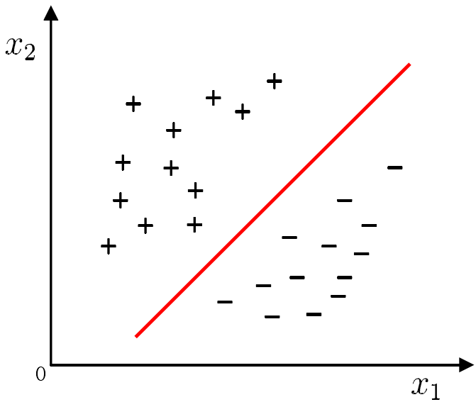
6.1 间隔与支持向量
线性分类器回顾
给定训练集 分类学习最基本思想就是基于训练集D在样本空间中找到一个划分超平面，将不同类别的样本分开

Slide 5
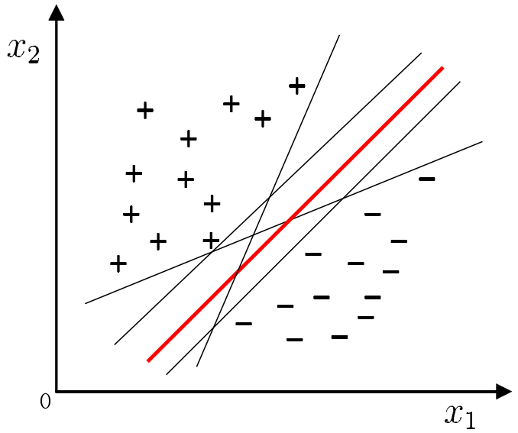
6.1 间隔与支持向量
线性分类器回顾
但将训练样本分开的划分超平面可能有很多，哪一个更好
正中间红色的划分超平面
对训练样本局部扰动、噪声的容忍性最好，受影响最小，鲁棒性最好，对未见示例的泛化能力最强
Notes:
直观看，正中间的最后
这样的超平面如何描述
中红色的那个，因为该划分超平面对训练样本局部扰动的“容忍”性最好.例
如，由于训练集的局限性或噪声的因素，训练集外的样本可能比图6.1中的训练样本更接近两个类的分隔界，这将使许多划分超平面出现错误，而红色的超平面受影响最小.换言之，这个划分超平面所产生的分类结果是最鲁棒的，对未见示例的泛化能力最强.

Slide 6
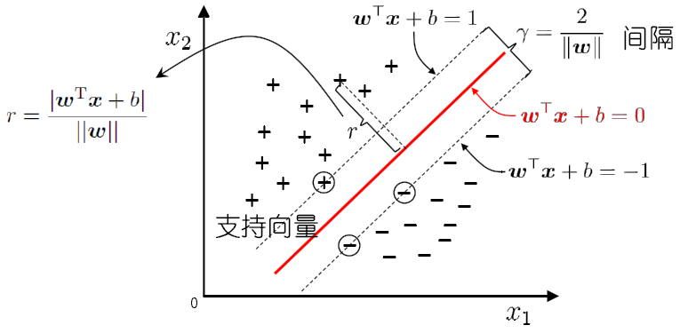
6.1 间隔与支持向量
超平面方程
样本空间划分超平面的线性方程
为法向量，决定超平面的方向
b为位移项，决定了平面与原点之间的距离
样本点到超平面的距离
Notes:
点到直线的距离
若超平面(w‘, b’)能将训练样本正确分类，则总存在缩放变换使式分类式成立。

Slide 7
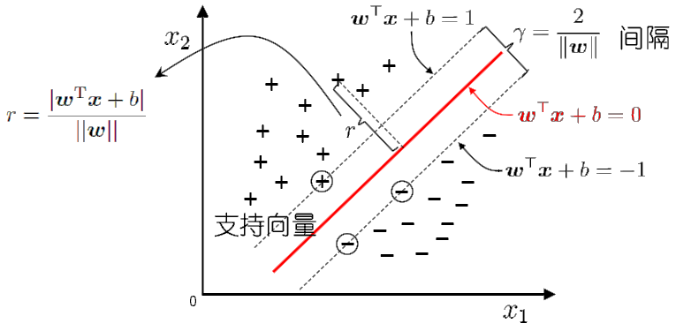
6.1 间隔与支持向量
支持向量
假设超平面 将训练样本正确分类，则对于 ，有
将上式缩放变换有
距离超平面最近的训练样本点能使等号成立，这些点被称为支持向量
两个异类支持向量到超平面的距离之和为 ，称为间隔
Notes:
缩放产生标准距离
伽马

Slide 8
6.1 间隔与支持向量
支持向量机基本型
确定最好分类器就是要找到具有最大间隔的划分超平面，也就是找使 最大的参数 ，即
其等价于
这是支持向量机(SVM)的基本型
是凸二次规划问题，如何求解
Notes:
y乘(wx+b)
yf(x)>=1

Slide 9
6.2 对偶问题
用拉格朗日乘子法求解
对支持向量机基本型的约束引入拉格朗日乘子 ，则问题拉格朗日函数为
令 的偏导为零有
上式代入原式消去 得对偶问题
Notes:
使用拉格朗日乘子法可得到其“对偶问题”
解出a后，求出w与b即可得到模型
什么是对偶问题 任何一个求极大化的线性规划问题都有一个求极小化的线性规划问题与之对应，反之亦然，如果我们把其中一个叫原问题，则另一个就叫做它的对偶问题，并称这一对互相联系的两个问题为一对对偶问题。
KKT条件是解决最优化问题的时用到的一种方法，如果含有不等式约束，可以应用KKT条件去求取。
在求取有约束条件的优化问题时，拉格朗日乘子法（Lagrange Multiplier) 和KKT条件是非常重要的两个求取方法，对于等式约束的优化问题，可以应用拉格朗日乘子法去求取最优值；如果含有不等式约束，可以应用KKT条件去求取。当然，这两个方法求得的结果只是必要条件，只有当是凸函数的情况下，才能保证是充分必要条件。KKT条件是拉格朗日乘子法的泛化。
基本的拉格朗日乘子法就是求函数f(x1,x2,...)在g(x1,x2,...)=0的约束条件下的极值的方法。其主要思想是将约束条件函数与原函数联系到一起，使能配成与变量数量相等的等式方程，从而求出得到原函数极值的各个变量的解。

Slide 10
6.2 对偶问题
解的稀疏性
解出 求得 可得模型
对应训练样本
求解过程需满足KKT条件
训练完成后最终模型仅与支持向量有关，这是解的稀疏性
Notes:
支持向量机(Support Vector Machine, SVM) 因此而得名
解的稀疏性：解非零分布收，相隔较远。
对于含有不等式约束的优化问题，如何求取最优值呢？常用的方法是KKT条件，同样地，把所有的不等式约束、等式约束和目标函数全部写为一个式子L(a, b, x)= f(x) + a*g(x)+b*h(x)，KKT条件是说最优值必须满足以下条件：
1. L(a, b, x)对x求导为零；
2. h(x) =0;
3. a*g(x) = 0;
求取这三个等式之后就能得到候选最优值。其中第三个式子非常有趣，因为g(x)<=0，如果要满足这个等式，必须a=0或者g(x)=0. 这是SVM的很多重要性质的来源，如支持向量的概念。
此时若要求解上述优化问题，必须满足下述条件（也是我们的求解条件）：

Slide 11
6.2 对偶问题
求解
求解式是二次规划问题，可用二次规划算法来求解
但问题规模正比于训练样本数，造成很大开销
利用问题本身特性的一些高效算法
如SMO(Sequential Minimal Optimization序列最小优化算法)
基本思路：先固定 之外的所有参数，然后求 上的极值
基本步骤
每次选择两个变量
固定其他参数，求解获得更新后的
不断执行如上两个步骤直至收敛
Notes:
如果某非线性规划的目标函数为自变量的二次函数，约束条件全是线性函数，就称这种规划为二次规划。
目标函数为二次函数，约束均用线性形式给出的非线性规划问题称为二次规划问题。
序列最小优化算法(Sequential minimal optimization, SMO)
虽然样本数少了，但是还想更少。

Slide 12
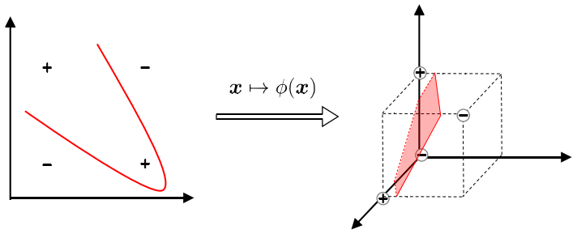
6.3 核函数
特征空间映射
若不存在能正确划分两类样本的超平面
可将样本从原始空间映射到一个更高维的特征空间，使样本在这个特征空间内线性可分
如异或问题，若将原二维空间映射到合适的三维空间，就能找到划分超平面
如果原始空间是有限维(属性数有限)，那么一定存在一个高维特征空间使样本可分
Notes:
法爱

Slide 13
6.3 核函数
特征空间映射
设 表示将 映射后的特征向量，特征空间的划分超平面为
特征空间的学习问题为
其对偶问题
从而预测出
只以内积形式出现，但特征空间维数可能很高
Notes:
在数学中，数量积（dot product; scalar product，也称为点积）是接受在实数R上的两个向量并返回一个实数值标量的二元运算。它是欧几里得空间的标准内积。
法爱
卡帕

Slide 14
6.3 核函数
基本思路
特征空间维数可能很高，直接计算 通通常困难
设计函数
绕过显式考虑特征映射以及计算高维内积的困难
对偶问题
求解后模型可写为
核函数
最优解可通过训练样本的核函数展开
支持向量展式
Notes:
核函数 (kernel function)
法爱
K 卡帕

Slide 15
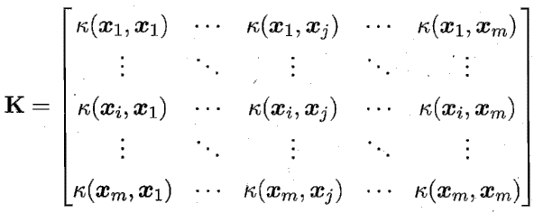
6.3 核函数
基本思路
设计核函数
若已知映射 的具体形式，则可得核函数
在现实任务中通常 未知
什么样的函数能做核函数
Mercer定理
若一个对称函数所对应的核矩阵(如下)半正定，则它就能作为核函数来使用
Notes:
核矩阵，核矩阵是样本之间通过核函数影射之后得到的，每两个样本之间进行一次核函数影射，故N个样本就构成N*N维的核矩阵。
1、对于半正定矩阵来说，相应的条件应改为所有的主子式非负。顺序主子式非负并不能推出矩阵是半正定的。
2、半正定矩阵
定义：设A是实对称矩阵。如果对任意的实非零列矩阵X有X^{T}*A*X≥0，就称A为半正定矩阵。
3、A∈Mn（K）是半正定矩阵的充分条件是：A的所有主子式大于或等于零。
“再生核希尔伯特空间 (Reproducing Kernel Hilbert Space, RKHS)”。“再生核”就是指的我们用于计算内积的核函数，再说“再生”之前，我们先来简单地介绍一下 Hilbert Space ，它其实是欧氏空间的一个推广。首先从基本的向量空间开始，空间中的点具有加法和数乘的操作，在这个向量空间上定义一个内积操作，于是空间将升级为内积空间。根据内积可以定义一个范数：
∥x∥2=⟨x,x⟩
从而成为一个赋范向量空间。范数可以用于定义一个度量
d(x1,x2)=∥x1−x2∥
从而成为一个度量空间。如果这样的空间在这个度量下是完备的，那么这个空间叫做 Hilbert Space 。简单地来说，Hilbert Space 就是完备的内积空间。最简单的例子就是欧氏空间 Rm ，这是一个 m 维的 Hilbert Space ，无穷维的例子比如是区间 [a,b] 上的连续函数所组成的空间，并使用如下的内积定义
⟨f1,f2⟩=∫baf1(t)f2(t)dt
我们这里的 RKHS 就是一个函数空间。实际上，在这里我们有一个很有用的性质，就是维度相同的 Hilbert Space 是互相同构的——也就是说空间的各种结构（包括内积、范数、度量和向量运算等）都可以在不同的空间之间转换的时候得到保持。有了这样的性质，就可以让我们不用去关心 RKHS 中的点到底是什么。

Slide 16
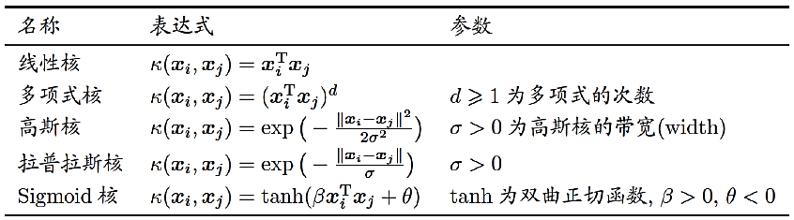
6.3 核函数
核函数的选择
重要性
要样本在特征空间内线性可分，特征空间的好坏对支持向量机的性能至关重要
若选择不合适，样本将映射到不合适的特征空间，可能导致性能不佳
常用核函数
文本数据常用线性核，情况不明可先尝试高斯核

Slide 17
6.3 核函数
核函数的选择
可通过函数组合得到
若 是核函数，则对任意正数 和任意函数
Notes:
直积又叫笛卡尔（Descartes）乘积。设( G1，* )、( G2，· )是两个群，有各自的乘法 *、· 和各自的单位元e、l，分别从G1和G2中任取一个元素组成所有可能的有序对，组成的集合记作G1×G2，在上面定义一个运算◎，对于G1×G2中任意两个元素(a1,B1)、(a2,B2)，规定(a1,B1) (a2,B2)=(a1 * a2,B1 · B2)，这叫做G1和G2的直积

Slide 18
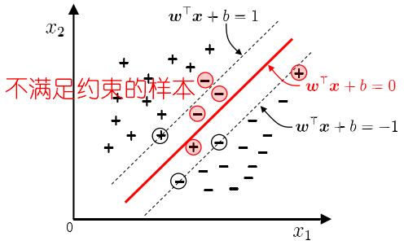
6.4 软间隔与正则化
问题
现实中很难确定合适的核函数，使训练样本在特征空间中线性可分
即便貌似线性可分，也很难断定是否是因过拟合造成的
引入软间隔概念
软间隔概念，允许SVM在一些样本上出错、不满足约束
完全满足称为硬间隔

Slide 19
6.4 软间隔与正则化
优化目标
基本思路：最大化间隔的同时，让不满足约束 的样本尽可能少
优化目标可写为
C>0是常数
无穷大时，迫使所有样本均满足约束
取有限值时，允许一些样本不满足约束
是0/1损失函数
函数非凸、非连续, 不易优化直接求解
因此常用其他一些函数来代替，称为替代损失
Notes:
标准约束是y(wx+b)-1>0，

Slide 20
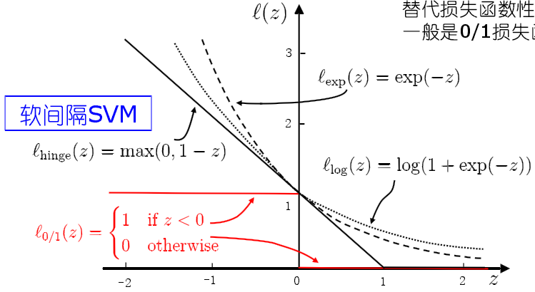
6.4 软间隔与正则化
替代损失
一般具有较好的数学性质
如它们通常是凸的连续函数
且是0/1损失函数的上界
三种常用的替代损失函数
hinge损失：
指数损失：
对数损失：
采用替代损失函数，是解决困难问题的常见技巧
求解替代函数得到的解是否仍是原问题的解？称为替代损失的一致性问题
Notes:
替代损失(surrogate loss)
.图6.5给出了三种常用的替代损失函数:

Slide 21
6.4 软间隔与正则化
软间隔支持向量机
若采用hinge损失，则问题变成
引入松弛变量 (每个松弛变量对应一个样本，表征该样本不满足约束的程度)，上式可写为
二次规划问题，通过拉格朗日乘子法可得对偶问题
根据KKT条件，最终模型仅与支持向量有关，也即采用hinge 损失函数后仍保持了SVM解的稀疏性
与硬间隔SVM的区别
Notes:
如果某非线性规划的目标函数为自变量的二次函数，约束条件全是线性函数，就称这种规划为二次规划。其数学模型为
引入“松弛变量”(slack variables)
ξ 克西，是max第二参数的替代
硬间隔没有C。

Slide 22
6.4 软间隔与正则化
正则化
如果使用对率损失函数 来替代损失函数，几乎就是对率回归模型
支持向量机与对率回归优化目标相近，性能相当
对率回归的优势是输出具有概率意义，支持向量机没有
对率回归能直接用于多分类任务，支持向量机需推广
统计学习模型的更一般形式
把0/1损失函数换成别的替代损失函数以得到其他学习模型，其性质与所用的替代函数直接相关
但它们具有共性
优化目标的第一项用来描述划分超平面的间隔大小
另一项 表述训练集上的误差
Notes:
正则化(regularization)
是“正则化” 问题
求解不适定问题的普遍方法是:用一组与原不适定问题相"邻近"的适定问题的解去逼近原问题的解,这种方法称为正则化方法。
范数：
满足
1. 正定性:║x║≥0,║x║=0 iff x=0
2. 齐次性:║cx║=│c│║x║,
3. 三角不等式:║x+y║≤║x║+║y║
则称Cn中定义了向量范数,║x║为向量x的范数.
正则化可理解为“罚函数法”
通过对不希望的结果施以惩罚，使得优化过程趋向于希望目标

Slide 23
6.4 软间隔与正则化
正则化
统计学习模型的更一般形式
模型可写为更一般的形式
结构风险：描述模型 的某些性质
从经验风险最小化来看，表述了希望获得具有何种性质的模型，可引入领域知识
有助于削减假设空间，从而降低了最小化训练误差的过拟合风险
从正则化问题角度，称为正则化项，范数L_{p}是常用的正则化项
从贝叶斯估计角度，可认为是模型的先验概率
经验风险：描述模型与训练数据的契合程度
C用于对二者进行折中，也称为正则化常数
结构风险
经验风险
Notes:
0范数，向量中非零元素的个数。
1范数，为绝对值之和。
2范数，就是通常意义上的模。
范数：
满足
1. 正定性:║x║≥0,║x║=0 iff x=0
2. 齐次性:║cx║=│c│║x║,
3. 三角不等式:║x+y║≤║x║+║y║
则称Cn中定义了向量范数,║x║为向量x的范数.正则化(regularization)
正则化可理解为“罚函数法”
通过对不希望的结果施以惩罚，使得优化过程趋向于希望目标
管上面我们思维导图的过程叫做正则化
是“正则化” 问题
求解不适定问题的普遍方法是:用一组与原不适定问题相"邻近"的适定问题的解去逼近原问题的解,这种方法称为正则化方法。
正则化可理解为“罚函数法”
通过对不希望的结果施以惩罚，使得优化过程趋向于希望目标

Slide 24
6.5 支持向量回归
回归问题
给定训练样本 ，学得回归模型 ，使 和 尽可能接近
传统回归模型直接基于模型输出与真实输出之间的差别来计算损失
基本思路
允许模型输出与实际输出间存在 的差别
当 与 的差别绝对值大于 时才计算损失
差别绝对值小于 认为是被预测正确的
Notes:
支持向量回归(Support Vector Regression，简称SVR)
e埃普西隆

Slide 25
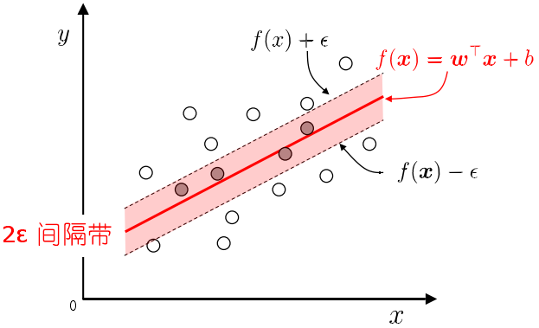
6.5 支持向量回归
基本思路
允许模型输出与实际输出间存在 的差别
Notes:
e埃普西隆

Slide 26
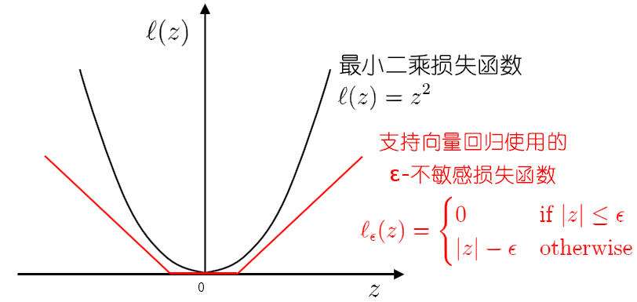
6.5 支持向量回归
基本思路
SVR问题可表示为
C为正则化常数
为 不敏感损失函数
Notes:
e埃普西隆

Slide 27
6.5 支持向量回归
求解
引入松弛变量 ，原始问题为
利用拉格朗日乘子法可得对偶问题
Notes:
两个松弛变量，超平面左边和右边，松弛变量也要单约束
前面都是一个值
对偶问题
1、拉格朗日乘子将约束条件写入优化函数
2、偏导求参数（用拉格朗日乘子表示）
3、得到拉格朗日乘子优化函数

Slide 28
6.5 支持向量回归
求解
根据KKT条件可得解
支持向量必落在间隔带之外
支持向量仅是训练样本的一部分，其解具有稀疏性
若考虑特征映射 ，SVR解为
为核函数
Notes:
能使式(6.53)中的(a’-a)!=0的样本即为SVR的支持向量，它们必落在间隔带之外。显然，SVR的支持向量仅训练样本的一部分，即其解仍具有稀疏性。
法爱
卡帕

Slide 29
6.6 核方法
表示定理
无论SVM还是SVR，学得模型总能表示为核函数的线性组合
核SVM：
核SVR：
更一般的结论(表示定理)
对于任意单调递增函数 和任意非负损失函数 ，优化问题
的解总可以写为
核函数的线性组合
这显示出核函数的巨大作用
Notes:
表示定理 (Representer Theorem)
正则化（统计学习的一般形式）

Slide 30
6.6 核方法
核方法
基于核函数的学习方法统称为核方法。引入核函数称为核化
通常用核化将线性学习器拓展为非线性学习器
例：核线性判别分析KLDA
通过某种映射 将样本映射到高维特征空间F，然后在此特征空间中做线性判别分析
学习目标
F中的类间散度矩阵
类内散度矩阵
第i类样本在特征空间F中的均值
为第i类样本集合， 为样本数
Notes:
核线性判别分析(Kernelized Linear Discriminan Analysis）KLDA
人们发展出一系列基于核函数的学习方法，统称为“核方法”

Slide 31
6.6 核方法
核方法
例：核线性判别分析KLDA
通常难以知道映射 的具体形式，通过引入核函数 ，有
使用线性判别分析求解方法即可得到
Notes:
等价问题

Slide 32
作业
6.2、6.8

